Slide 1
1차: 데이터셋 및 주제 선정
2024.05.09
2024712240 박성완

Slide 2
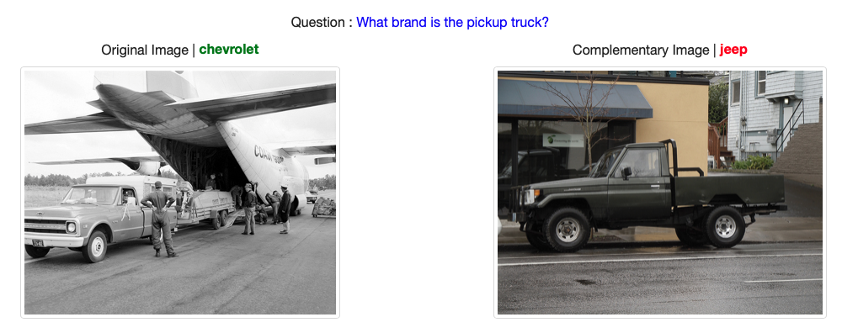
1. 개요
선정 주제: Visual Question Answering
데이터셋 이름: VQA Dataset
VQA: Visual Question Answering Antol et al. ICCV 2015, arXiv:1505.00468
데이터셋 특성: 특정 이미지에 대한 질문과 답변이 있는 데이터셋
Open ended question-answering

Slide 3
2. 데이터셋 선정 이유
최근 Multi-modal 분야가 굉장히 빠르게 발전 중이고 산업에서 실용적인 분야라고 느껴서 관련 데이터셋을 선정했습니다.
선행 연구가 어느정도 이루어졌지만 아직 발전할 부분이 많은 분야라고 생각해서 선정했습니다.
학습에 사용할 데이터의 양이 많고 많은 사람들이 직접 검수하여 만든 데이터셋이기에 선정했습니다.
여러 모델들(BERT, VIT 등)에 적용 가능한 데이터셋이기에 선정했습니다.

Slide 4
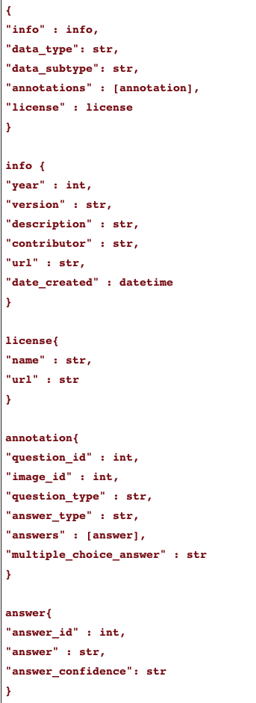
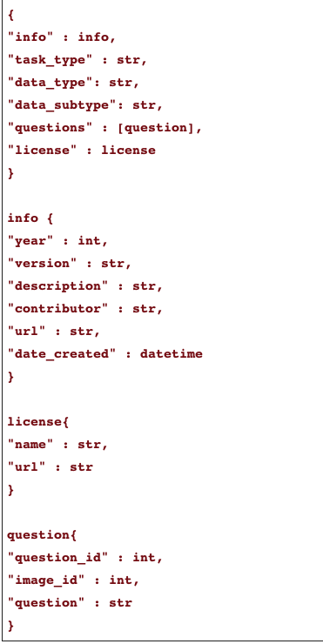
3. 데이터셋 분석
Input question format
Annotation format
세가지 type의 데이터가 존재
Input question
443,757개의 training 데이터
214,354개의 validation 데이터
447,793개의 test 데이터
하나의 이미지에는 최소한 3개의 질문이 있음
Annotation (answer)
2,483,490개의 train 데이터
1,215,120개의 test 데이터
각 질문에 대해서 여러 개의 답변이 존재할 수 있음
Image
82,783개의 train 데이터
40,504개의 validation 데이터
81,434개의 test 데이터
MS COCO 데이터셋에서 가져옴

Slide 5
3. 데이터셋 처리에 주의할 사항
확인해본 결과, 결측 값은 없었지만 매우 많은 양의 데이터이기 때문에 모든 데이터를 사용할 수는 없다.
하나의 질문에 여러가지 답이 있는 형태이지만 그 중 겹치는 답변이 있는것을 확인하여 많이 겹치는 답변을 학습 데이터로 사용할 예정이다.
Hugging face나 kaggle에 있는 데이터가 아니기 때문에 직접 다운 받고 내가 사용할 모델 코드에 맞춰서 사용해야 한다.

Slide 6
2차: 오픈소스/논문 등 리서치
2024.05.16
2024712240 박성완

Slide 7
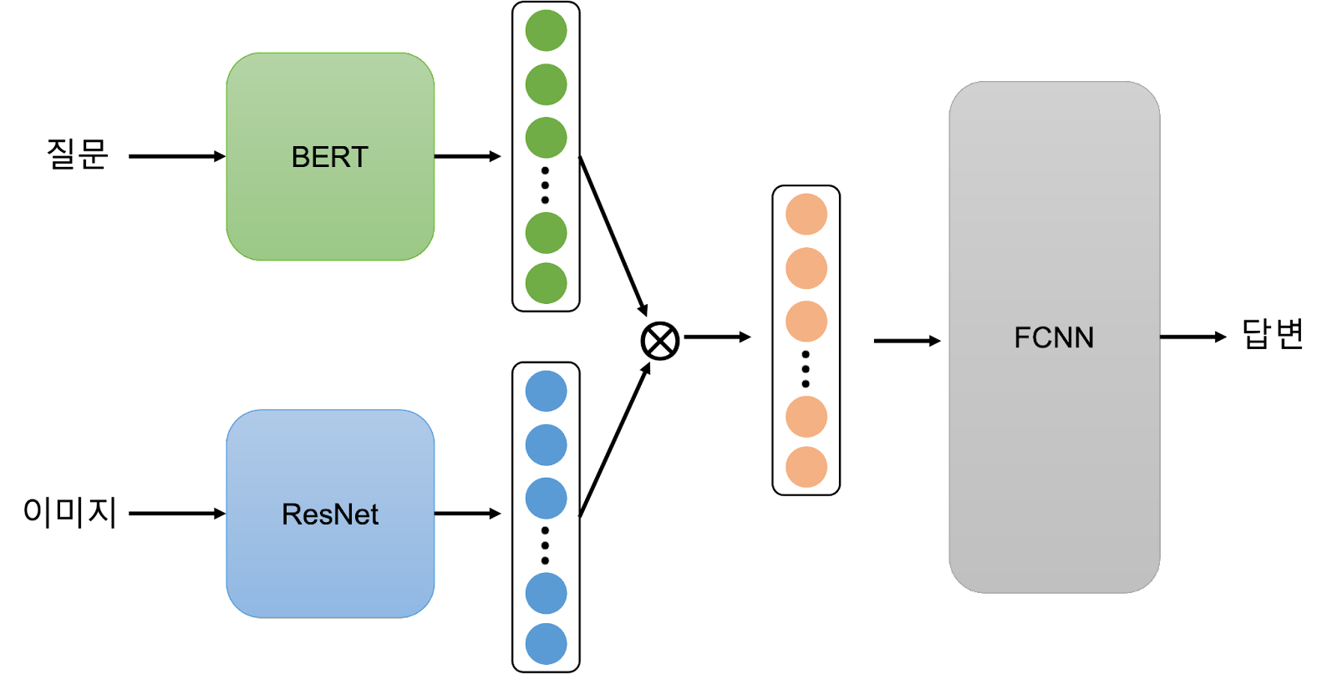
1. 활용 가능한 모델 후보
VQA는 Multi modal task이므로 image 부분, text 부분 모델들을 따로 고려해야함
그림. VQA의 기본적인 구조
위 그림처럼 Image encoder, text encoder가 각각 필요함

Slide 8
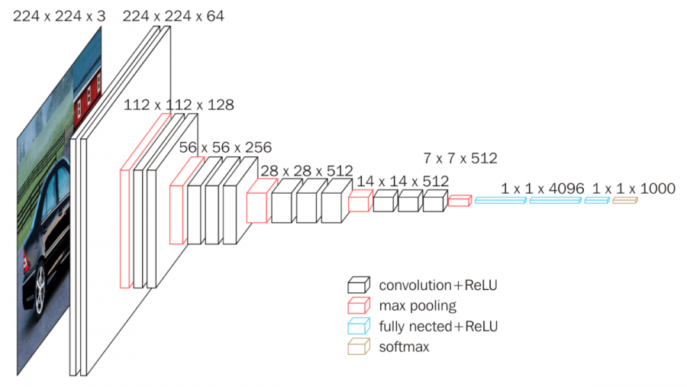
1. 활용 가능한 모델 후보 – image encoder
1-1. VGG
장점:
일관된 크기의 필터와 풀링 레이어를 사용하여 매우 규칙적이고 단순한 구조를 가지고 있음
단점:
깊고 넓은 네트워크 구조로 인해 파라미터가 매우 많아 학습 및 추론에 많은 메모리와 연산 자원이 필요
그림. VGG 모델 구조

Slide 9
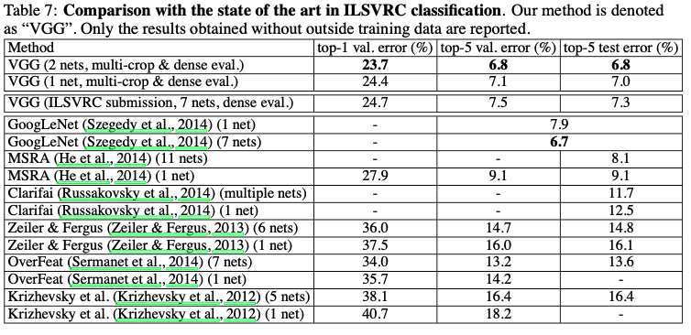
1. 활용 가능한 모델 후보 – image encoder
1-1. VGG
표. VGG 모델 성능

Slide 10
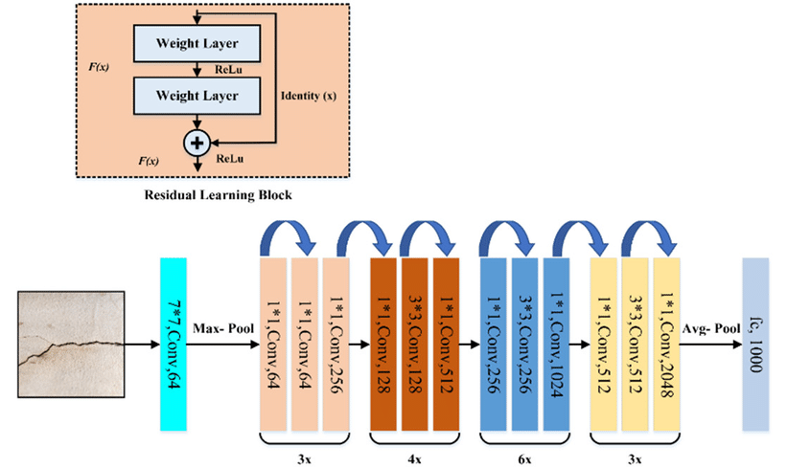
1. 활용 가능한 모델 후보 – image encoder
1-2. ResNet
장점:
잔차 연결을 통해 기울기 소실 문제를 해결하여 매우 깊은 네트워크에서도 효과적으로 학습이 가능하게 함
단점:
네트워크가 더 깊어질수록 Overfitting의 위험성이 커짐
잔차 연결로 인해 모든 레이어의 출력이 다음 레이어로 연결되어서 깊어질수록 병목을 초래 가능
그림. ResNet 모델 구조

Slide 11
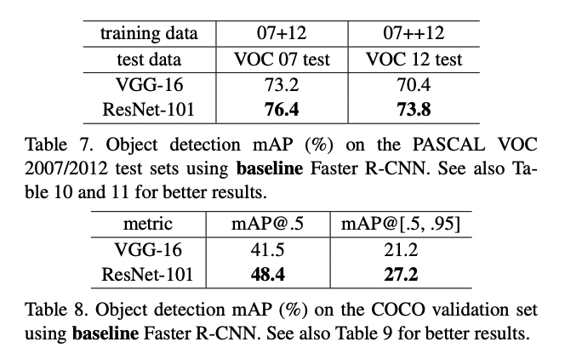
1. 활용 가능한 모델 후보 – image encoder
1-2. ResNet
그림. ResNet 모델 성능

Slide 12
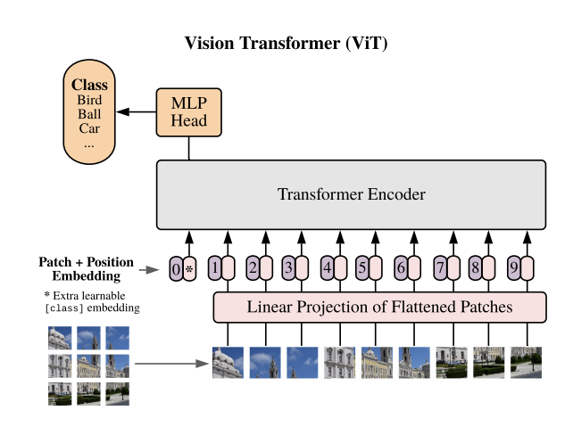
1. 활용 가능한 모델 후보 – image encoder
1-3. Vision Transformer
장점:
Transformer의 Self-attention을 사용하여 이미지 내의 모든 patch간의 전역적인 관계를 학습할 수 있다.
데이터가 많아질수록 성능이 계속 향상 되는 경향이 있다.
단점:
학습에 필요한 데이터셋이 적으면 성능이 제대로 나오지 않는다.
대규모 데이터에서 사전학습을 해야지 특정 테스크에서 사용이 쉽다.
그림. Vision Transformer 모델 구조

Slide 13
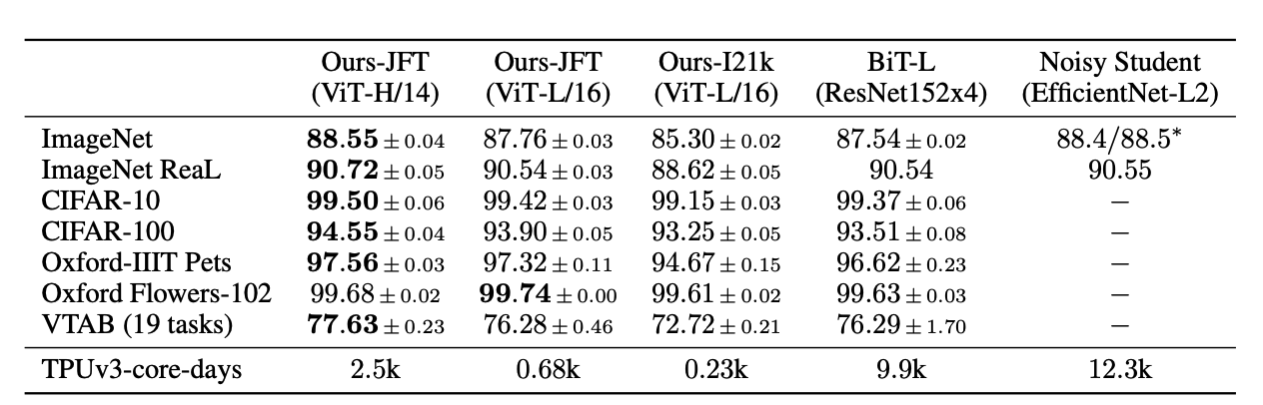
1. 활용 가능한 모델 후보 – image encoder
1-3. Vision Transformer
그림. ViT 모델 성능

Slide 14
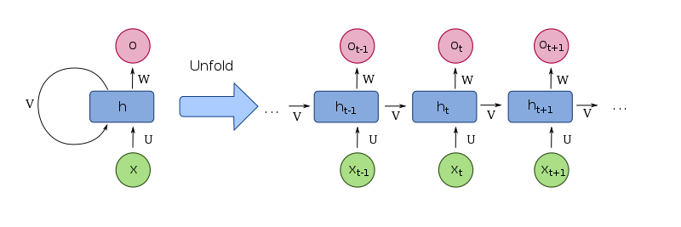
1. 활용 가능한 모델 후보 – Text encoder
1-4. RNN - 개념
그림. RNN의 구조
x는 Input Layer의 입력 벡터 y는 Output Layer의 출력 벡터를 의미한다.
여기서 셀(cell)은 Hidden Layer에서 Activation Function을 거쳐 결과를 내보내는 역할을 한다. 또한, Cell은 이전 time step에서의 출력 값을 기억하는 역할도 하므로 메모리 셀(Memory Cell) 또는 RNN Cell이라고도 부른다.
여기서 Cell이 값을 기억한다는 것은 이전 time step에서 Hidden Layer의 메모리 셀의 출력 값을 자신의 입력 값으로써 재귀적으로(recursively) 사용한다는 것을 의미한다.
https://heytech.tistory.com/

Slide 15
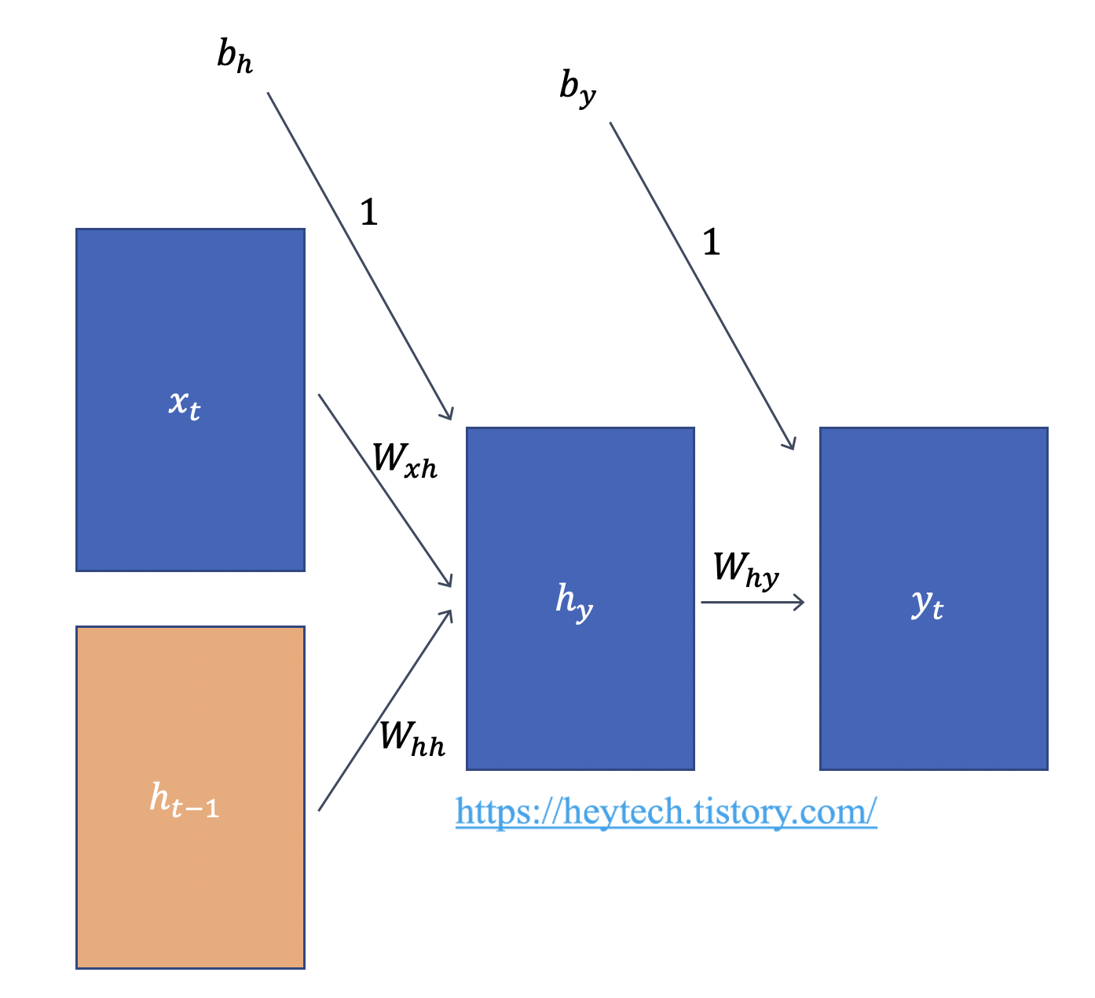
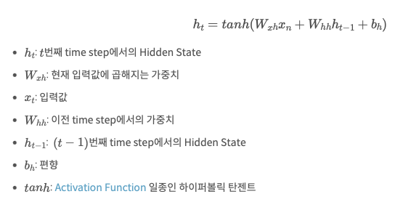

1. 활용 가능한 모델 후보 – Text encoder
1-4. RNN
https://heytech.tistory.com/

Slide 16
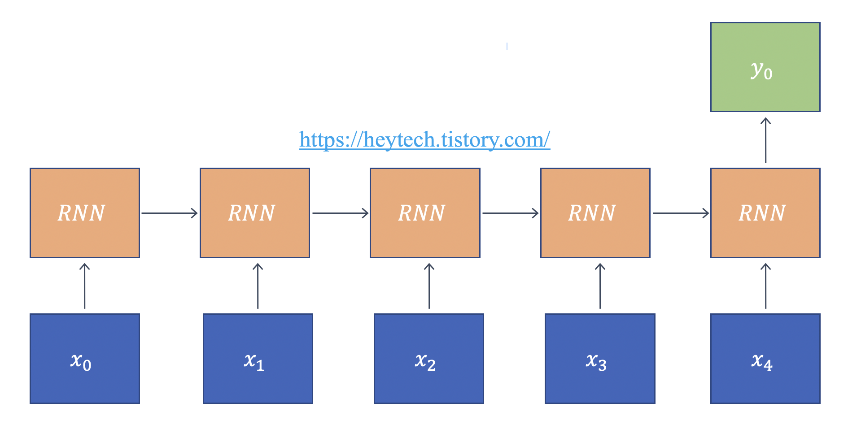
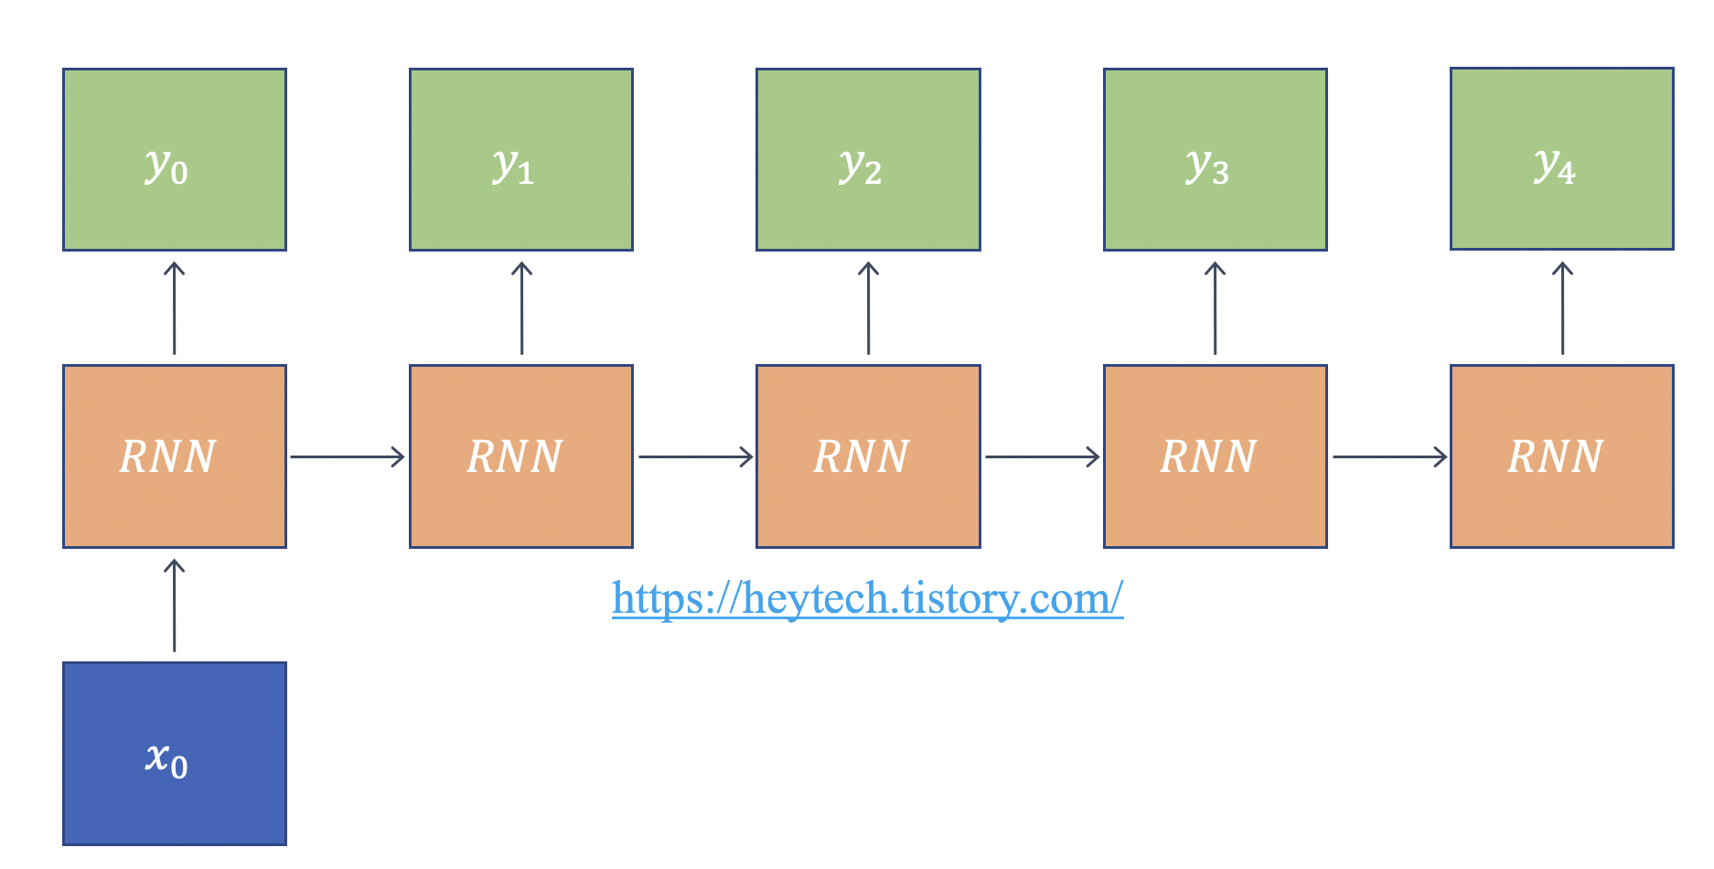
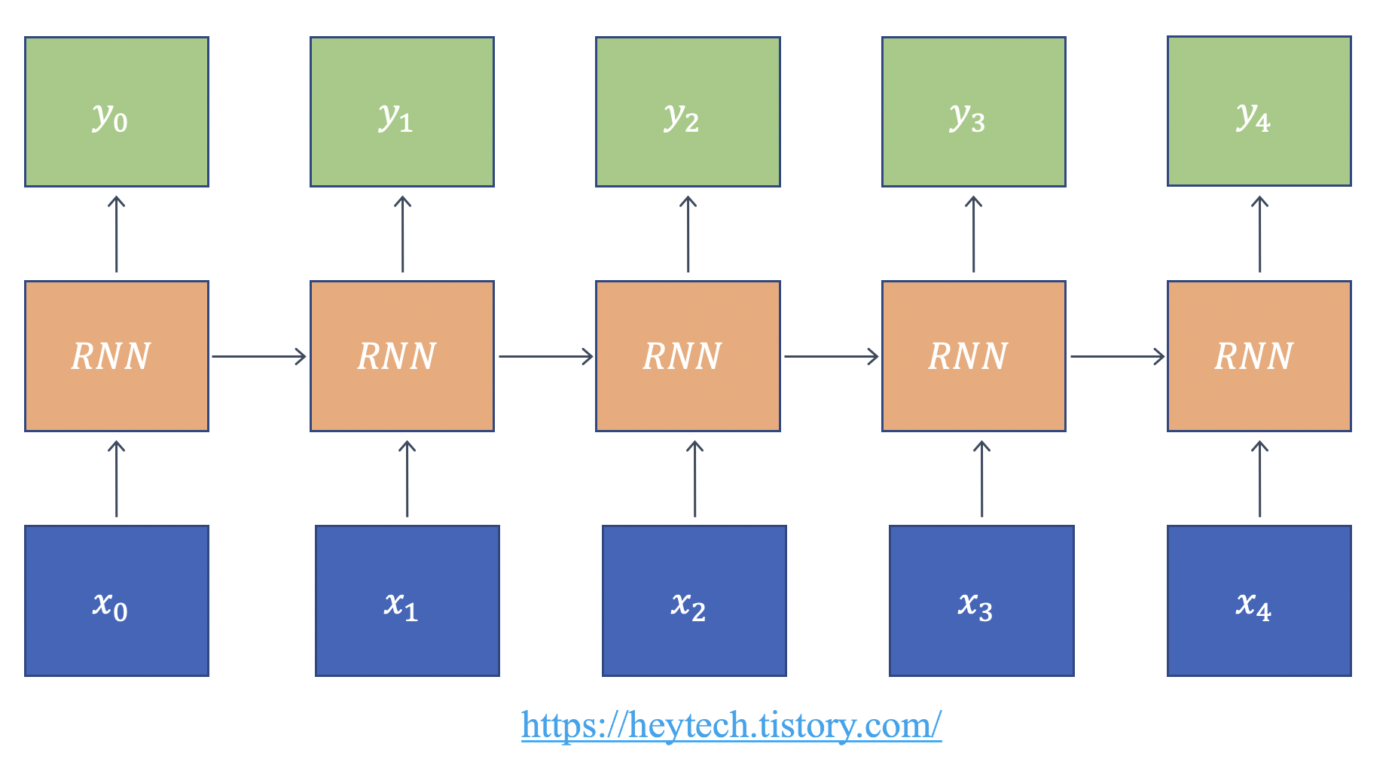
1. 활용 가능한 모델 후보 – Text encoder
1-4. RNN
Many-to-One 구조
One-to-Many 구조
감정 분류, 스팸 메일 분류 등에 활용
Many-to-Many 구조
이미지 캡셔닝 등에 활용
기계 번역, 챗봇 등에 활용
https://heytech.tistory.com/

Slide 17
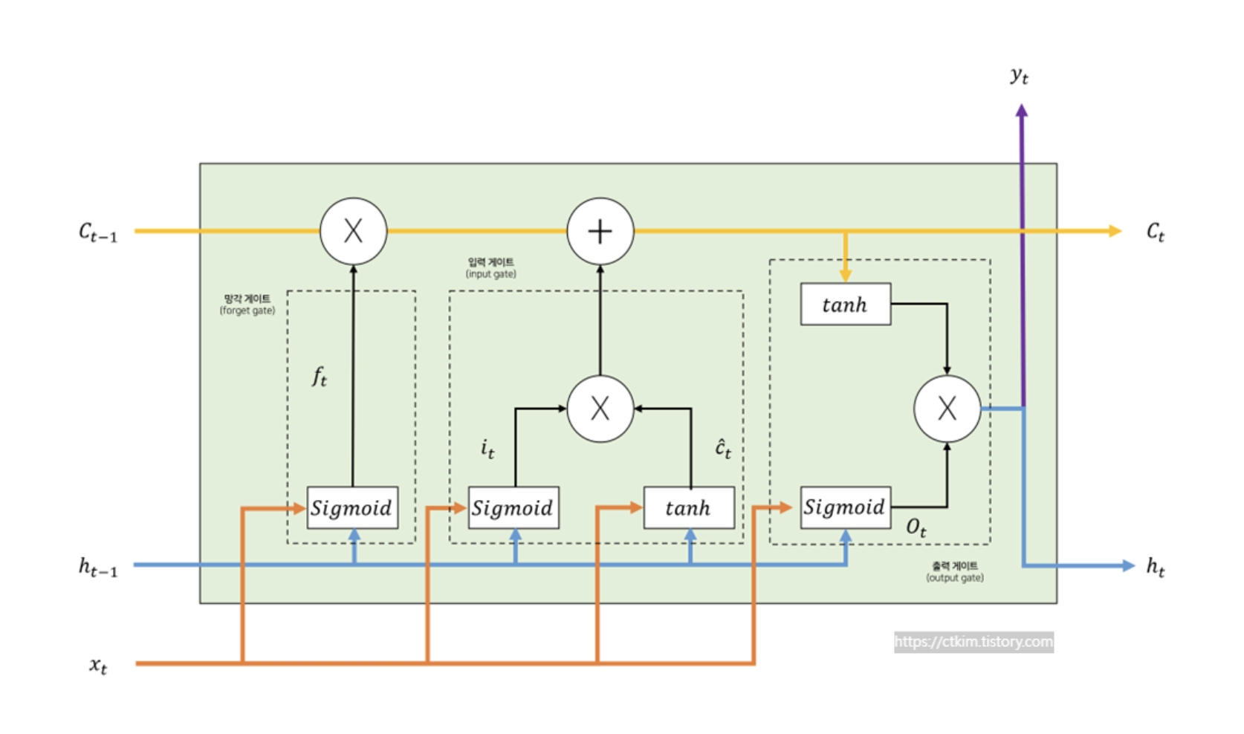
1. 활용 가능한 모델 후보 – Text encoder
1-5. LSTM
그림. LSTM의 구조
RNN의 Gradient Vanishing Problem을 해결
https://ctkim.tistory.com/entry/LSTMLong-short-time-memory-기초-이해

Slide 18
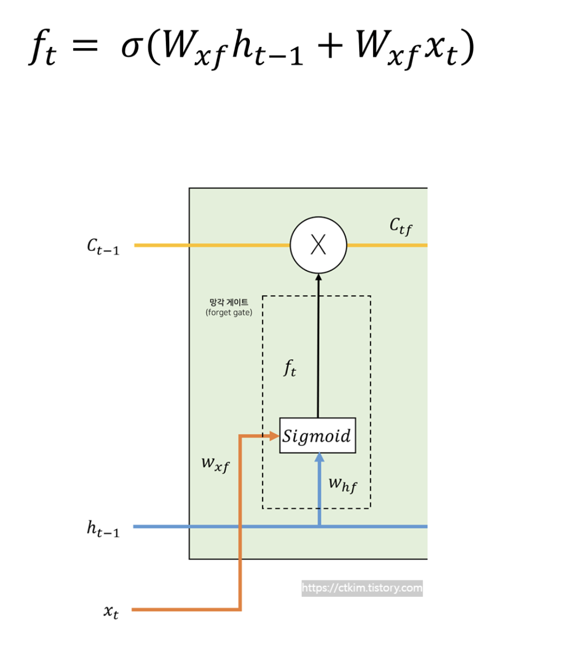
1. 활용 가능한 모델 후보 – Text encoder
1-5. LSTM
망각 게이트는 이전 셀 상태의 정보를 지울 것인지 말 것인지를 결정한다.
Sigmoid 함수의 특성에 따라서 값은 0~ 1사이의 값을 가지게 된다.
값이 0이라면 셀 상태 정보는 0이되어 사라지고 1이면 그대로 전달 된다.
그림. Forget gate
https://ctkim.tistory.com/entry/LSTMLong-short-time-memory-기초-이해

Slide 19
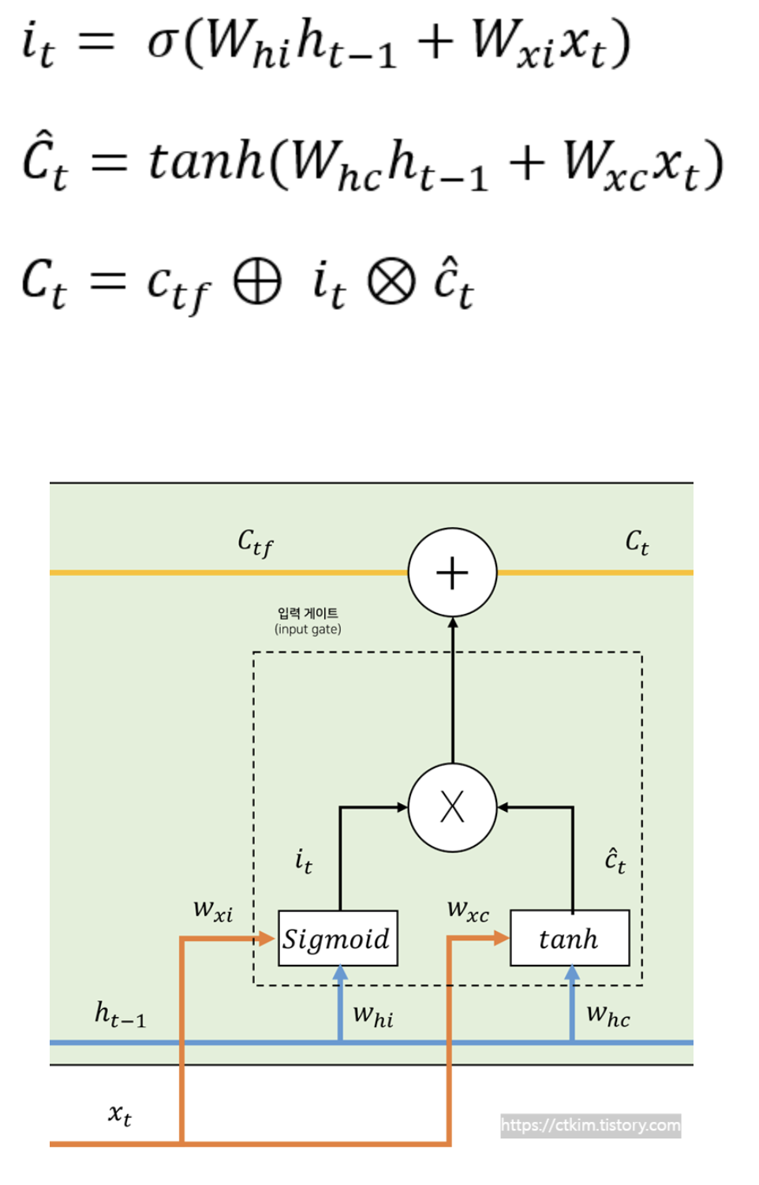
1. 활용 가능한 모델 후보 – Text encoder
1-5. LSTM
입력 게이트는 새로운 정보를 어떻게 반영할 것인가에 대한 결정을 내린다. 이를 통해 LSTM은 기존 정보와 새로운 정보를 적절하게 조합하여, 더 정확한 예측을 수행할 수 있다.
시그모이드는 함수는 후보 값을 얼마나 전달할지 결정을 내리는 값이다. 시그모이드 함수이므로 0~1사이의 값을 가진다. 이 두 값을 곱해서 셀 상태에 더하면 최종적으로 다음 단계를 위해 보내는 셀 상태 Ct가 결정.
그림. input gate
https://ctkim.tistory.com/entry/LSTMLong-short-time-memory-기초-이해

Slide 20
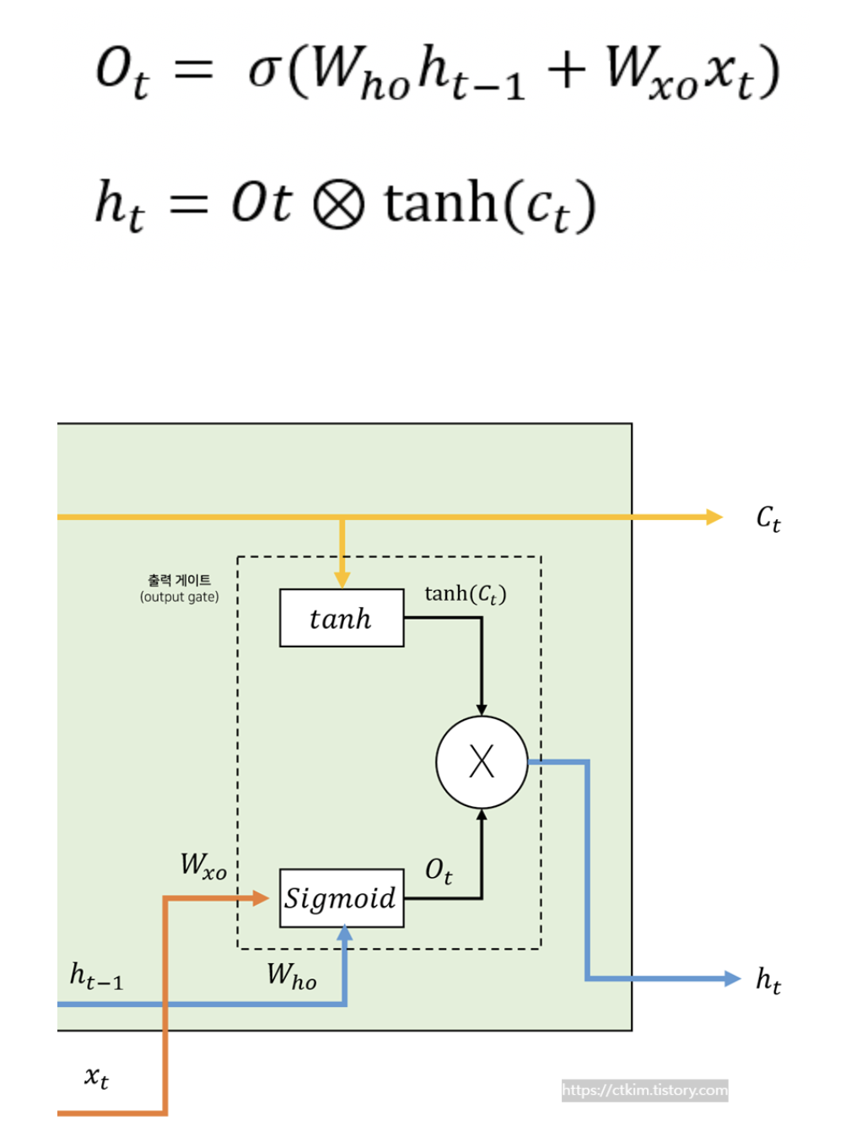
1. 활용 가능한 모델 후보 – Text encoder
1-5. LSTM
출력 게이트는 셀 상태 값에 탄젠트 함수를 적용한 값을 출력으로 사용.
그러나 값을 그대로 출력으로 사용하지 않고 출력이 얼마나 중요한지 조절하기 위해 은닉 상태와 현재 입력에 대해 시그모이드 함수를 적용해 0~ 1사이 값을 만든 후 출력하고자 하는 신호와 곱해 크기를 조절한 후 출력.
그림. ouptut gate
https://ctkim.tistory.com/entry/LSTMLong-short-time-memory-기초-이해

Slide 21
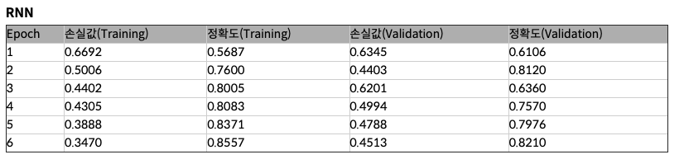
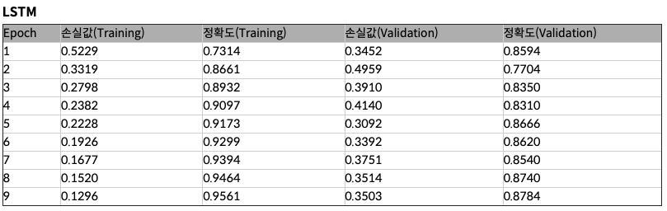
1. 활용 가능한 모델 후보 – Text encoder
1-5. LSTM - LSTM과 RNN의 IMDB 데이터셋 성능비교
https://jypark1111.tistory.com/70

Slide 22
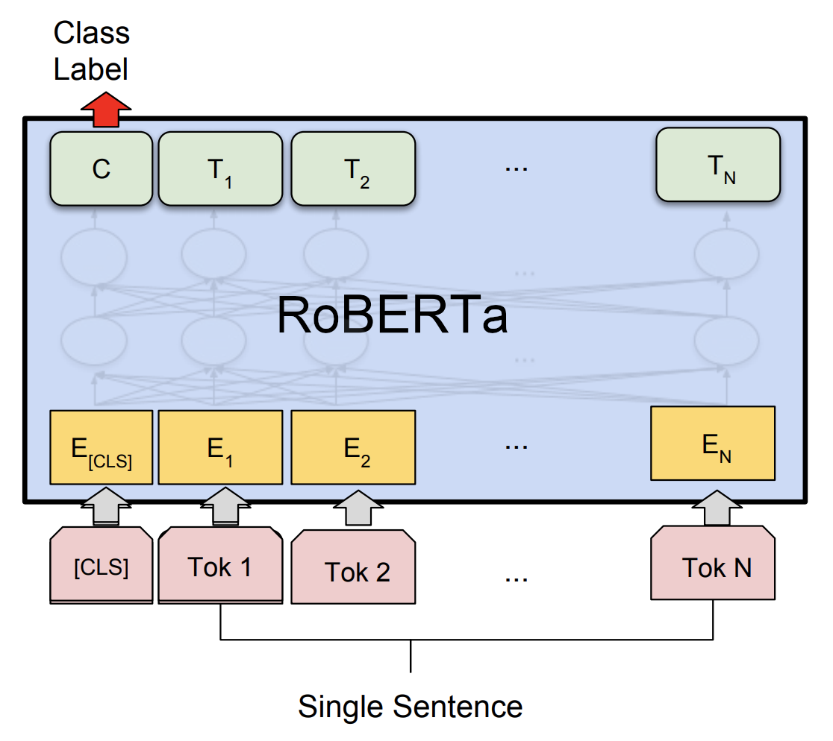
1. 활용 가능한 모델 후보 – Text encoder
1-6. BERT & RoBERTa
장점:
Transformer의 양방향 인코더를 사용하여 모든 단어가 양쪽 방향의 문맥을 동시에 참고 가능하다.
Roberta는 BERT보다 훨씬 긴 시간 동안 더 많은 데이터를 사용하여 사전 학습하였다.
단점:
학습에 필요한 데이터셋이 적으면 성능이 제대로 나오지 않는다.
대규모 데이터에서 사전학습을 해야지 특정 테스크에서 사용이 쉽다.

Slide 23
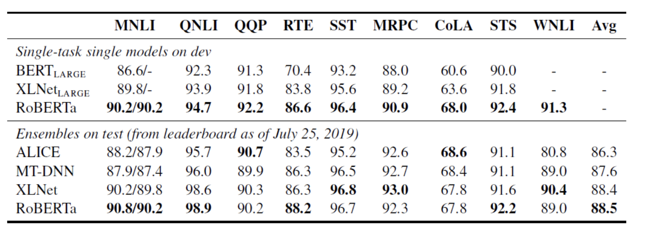
1. 활용 가능한 모델 후보 – Text encoder
1-6. BERT & RoBERTa
그림. GLUE result

Slide 24
2. Baseline 모델 선정
2-1. Image Encoder
Imagenet으로 사전 학습된 ResNet50을 사용
https://huggingface.co/microsoft/resnet-50
이미지를 입력받아 그 이미지의 representation을 출력
2-2. Text Encoder
다양한 데이터로 사전학습된 KLUE-Roberta-base를 사용
https://huggingface.co/klue/roberta-base
질문을 입력하면 그 질문의 representation을 출력
이러한 두개의 모델의 출력을 element-wise 곱을 하여 FCNN에 넣고 softmax하여 classification을 수행할 예정

Slide 25
3차: 모델 1차 학습
2024.05.23
2024712240 박성완

Slide 26
1. 학습 모델
1. Image Encoder
Imagenet으로 사전 학습된 ResNet50을 사용
https://huggingface.co/microsoft/resnet-50
이미지를 입력받아 그 이미지의 representation을 출력
2. Text Decoder
기존에는 KLUE를 사용하려 했으나 하드웨어 문제로 GPT2-small 사용
https://huggingface.co/openai-community/gpt2
Image Encoder의 representation과 question을 결합하여 답변 생성

Slide 27
2. 코드 구성
1. main.py
데이터셋 로드
모델 학습
학습된 모델로 추론 실행
2. vqa_dataset.py
이미지, 텍스트를 처리하기 위한 Dataset class 구축
Question encoding
Image encoding
3. vqa_model.py
Gpt2와 resnet50을 통한 VQA 모델 구축
forward, backward, inference 함수 구현

Slide 28
3. 학습 데이터 및 하이퍼 파라미터
1. 학습, 평가 데이터셋
VQA Consortium dataset 중에서 100k개의 샘플 사용
Train, validation set을 9대 1로 구성
2. 학습 장비
RTX 3090 * 1
3. 학습 세팅
Batch size 128, learning rate 5e-5, epoch 1
CrossEntropyLoss 사용
AdamW optimizer 사용
4. 학습 결과
1 epoch에 약 30분 소요
Train loss가 잘 수렴함

Slide 29
4. 평가
1. 평가 방식
<image, question>에 대한 answer의 Accuracy
2. 평가 결과
Accuracy: 30.9435
Class가 매우 많은 것을 감안하면 나쁘지 않은 결과
Accuracy 이외의 다른 평가지표도 도입 예정
3. Github
https://github.com/Tro-fish/Visual-Question-Answering

